Slide 1
Python-security
김서연 박상혁 황치신 한효진 주무도

Slide 2
목차
개요
이론설명
소스 구조
전체적인 흐름도 소개

Slide 3
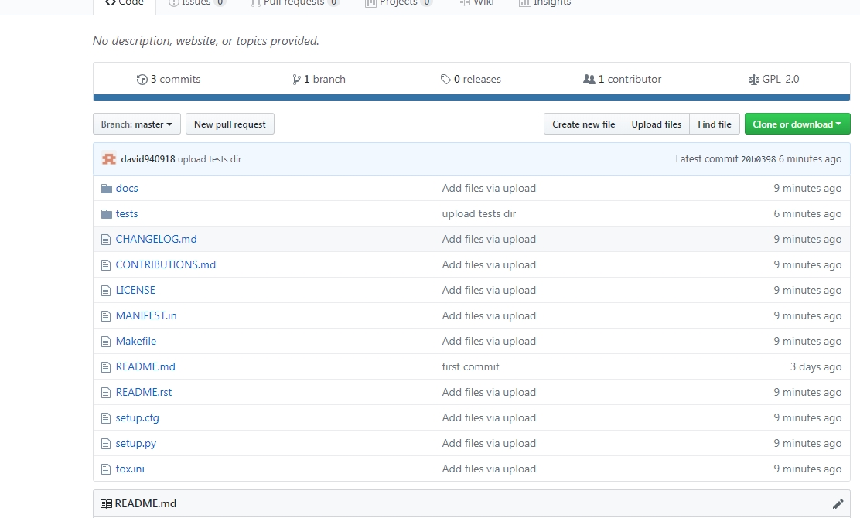
Python security 개요
깃허브 주소
https://github.com/python-security/pyt
https://github.com/david940918/oss-project
C반 1조 깃허브 주소
웹 어플리케이션 보안 취약점 감지
INJECTION,SSRF , SQL INJECTION, XSS 등 감지
그 외에도 다양한 커스터 마이징이 가능하다
Notes:
전에 발표했던 내용이랑 겹치니깐 그냥 간단하게만 설명하기

Slide 4
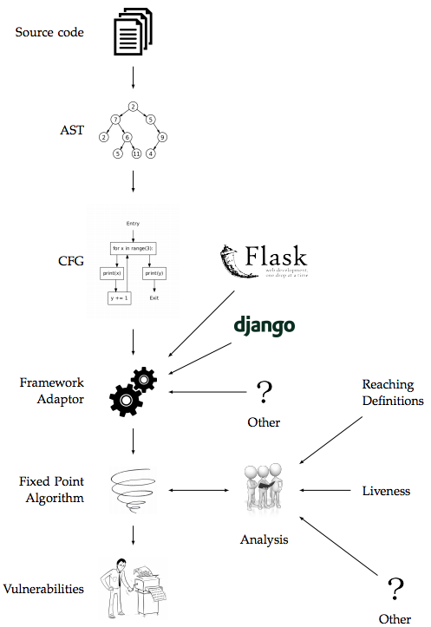
PyT란?
제어흐름그래프와 고정점, 데이터 흐름 분석에 이론적 토대를 둔 파이썬 웹 애플리케이션 정적 분석 도구이다.

Slide 5
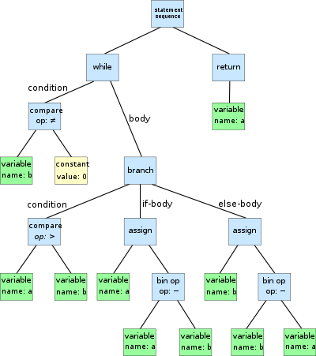
추상구문트리란?
-프로그래밍 언어로 작성된 소스 코드의 추상구문구조의 트리이다.
-각 노드는 소스 코드에서 발생되는 구조체를 나타낸다.
Notes:
-추상적이란 의미는 실제 구문에서 나타나는 모든 세세한 정보를 나타내지는 않는다는 것을 의미한다.

Slide 6
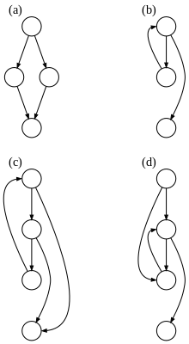
제어 흐름 그래프란?
-제어 흐름 그래프(CFG : Control Flow Graph)는 프로그램이 실행 중에 횡단할 수 있는 모든 경로를 그래프 표기법을 사용하여 표현한 것이다.
-모든 노드가 각각의 명령어를 표현하는 그래프이다.

Slide 7
데이터 흐름 분석이란?
-Data-flow analysis
-프로그램에서 다양한 지점에서 계산된, 분석 요구에 부합하는 값들의 집합에 대한 정보를 모으는 기법이다.
-CFG는 프로그램의 이러한 값들에서 변수에 저장되기 위해서는 어떤 값이 전파돼야 하는지를 결정하는데 사용된다.
-고전적인 예로 도달정의(reaching definition)이 있다.
-수행법 : CFG의 각 노드에 필요한 방정식을 세우고 전체 시스템이 안정될 때까지 각 노드의 입력에서 결과물을 반복적으로 계산한다.

Slide 8
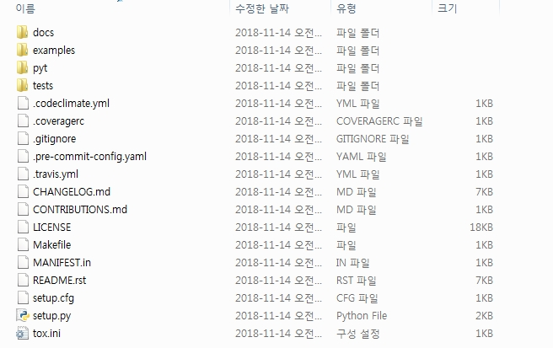
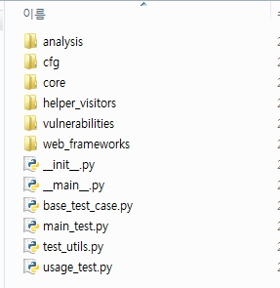
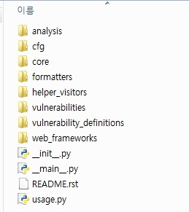
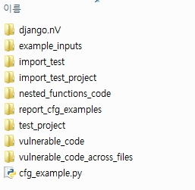
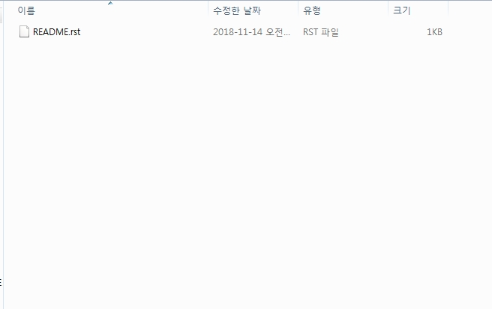
./
소스 전체 구조
pyt폴더
Examples 폴더
Docs 폴더
tests폴더

Slide 9
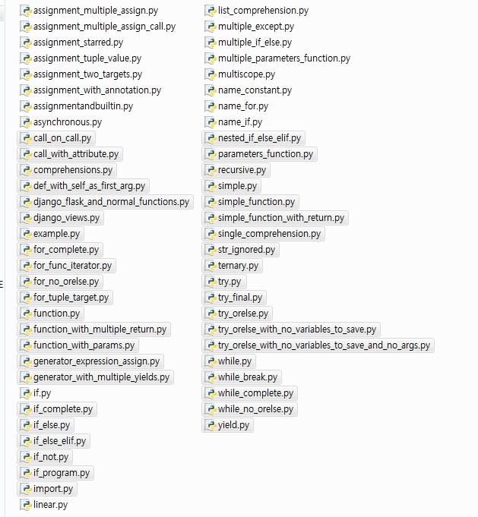
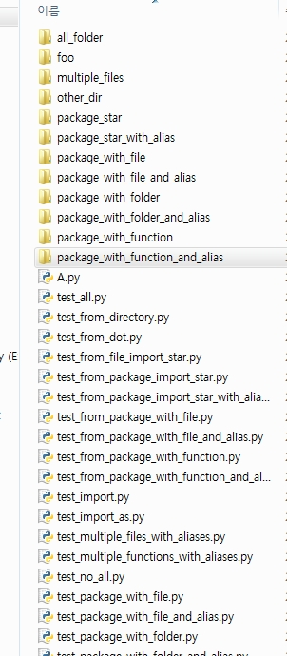
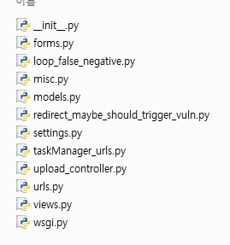
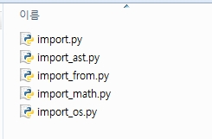
examples
205개 파이썬 파일 21개 폴더
Djang.nv\taskManager
import_test
import_test_project
Example_input
Notes:
프로그램 실행시 나오는 리스트들을 저장하는 공간이다. 테스트할려고 만든거 ㅇㅇ

Slide 10
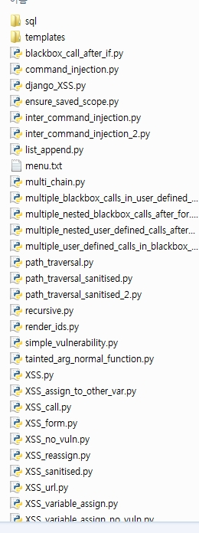
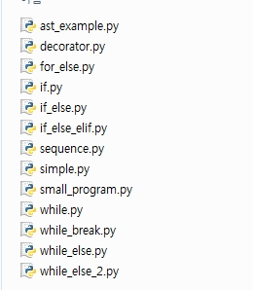
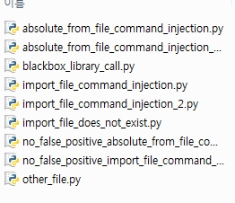
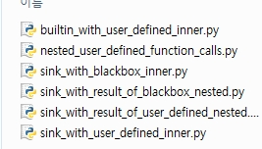
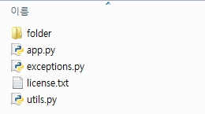
examples
Nasted_function_code
test_project
vulnerable_code_across_files
report_cfg_examples
vulnerable_code

Slide 11
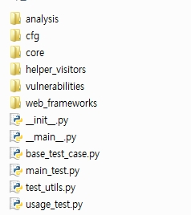


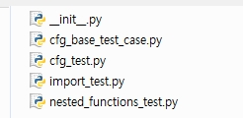



tests
27개 파이썬 파일 6개 폴더
analysis
core
helper_visitors
cfg
./
vulnerabilities
web_frameworks
Notes:
이 폴더는 pyt 폴더랑 비슷한 구조를 가지고 있는데 이는 이 코딩한 것들을 테스트하기 위해 만든 코드들 입니다.

Slide 12
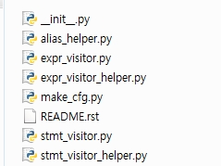
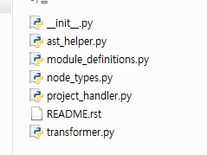
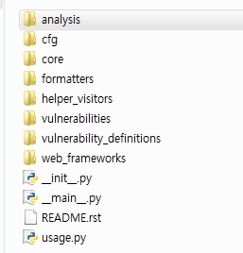
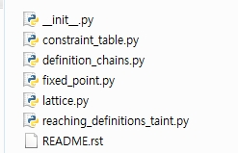
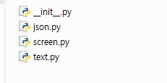
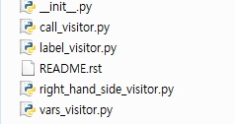
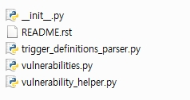
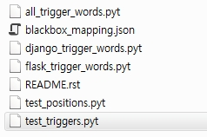
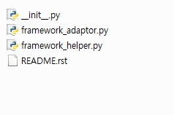
pyt
43개 파이썬 파일 8개 폴더
analysis
cfg
core
formatters
./
Helper_visitor
vulnerabilities
web_frameworks
vulnerability_definitions
Notes:
사실상 핵심 코드들이 들어있는 폴더 이다.
Analysis는 init 파일들과 분석등 에 필요한 파일들이 들어있는 폴더
Cfg 는
Core 잡다한 코드들이지만 다른 코드파일에 중요한 역할을 하고 있는 코드들
(예 module_definitions.py 는 stmt_visitor.py에 많은 클래스들을 갖고 있다
node_types.py는 expr_visitor.py and stmt_visitor.py에서 만들어진 다른 노드 타입들을 갖고 있다
Formatters는 프로그램에 css 같은존재들로 분석중 취약점 발견시 글씨 모양이나 색같은것을 입혀준다
Helper visitior는 프로그램을 사용하는데 키보드 조작같은 기능들을 가지고 있고요
Vulneravilities 는 제목 그대로 웹 취약점 관련 기능들을 가지고 있습니다 .
Web_frameworks는 취약점 발견시 표시를 할건지 안할건지 판단해주는 코드들이라고 합니다 .

Slide 13

1. PyT 메인 실행
def main의 파라메터(command_line_args)에 프롬프트의 명령어가 저장된다.

Slide 14
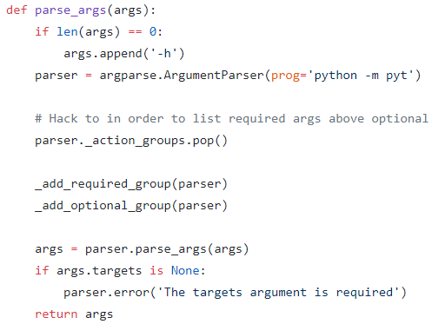
2. Parsing
- main에서 명령어를 해석하는 함수 실행
- usage.py의 parse_args함수의 인자로 command_line_args를 넘겨준다.
-parse_args함수에서 command_line_args를 해석하여 반환한다.

Slide 15
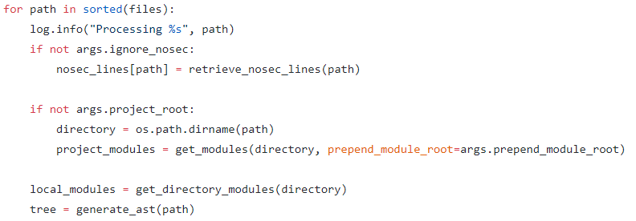
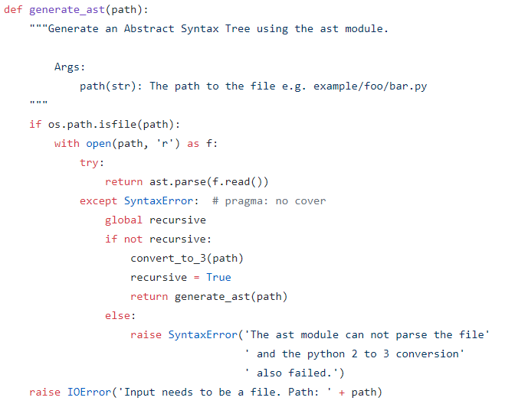
3. AST를 실행한다.
-메인 함수에서
generate_ast(path)를
호출한다.
-ast_helper.py의
generate_ast함수의 목적:
path가 파일이면, path를 읽기
모드로 f참조변수를 통해 연다.
이 때 ast.parse(f.read())를
실행하여 반환한다.

Slide 16
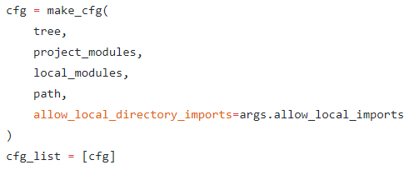
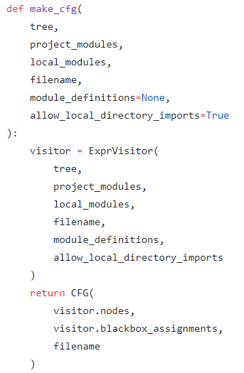
3. AST를 거쳐 CFG를 만든다.
-메인 함수에서
make_cfg 함수를 호출할 때,
AST를 받아 ExprVisitor를
생성하고 CFG를 반환한다.
-즉, make_cfg 함수를 호출하면 ExprVisitor 객체가 생성되고, CFG 클래스에 인스턴스인 visitor를 넘겨주고 이것을 반환한다.
Notes:
-메인 함수에서
make_cfg 함수를 호출할 때,
AST를 받아 ExprVisitor를
생성하고 CFG를 반환한다.
-visitor는 ExprVisitor의 인스턴스이고 ExprVisitor는 make_cfg의 인자들을 넘겨받아 생성된다.
-즉, make_cfg 함수를 호출하면 ExprVisitor 객체가 생성되고, CFG 클래스에 인스턴스인 visitor를 넘겨주고 이것을 반환한다.

Slide 17
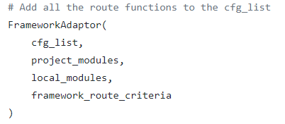

4. CFG를 거쳐 FrameworkAdaptor로 이동
-특정 함수의 인자를 감염된
소스로 마크한다.
-framework_route_criteria를
인자로 갖는데, 이 인자는 선택된
웹 프레임워크의 경로를 가지는지
아닌지를 반환해주는 함수다.
Notes:
-특정 함수의 인자를 감염된
소스로 마크한다.
-메인 함수에서
FrameworkAdaptor
클래스를 생성한다.
-framework_route_criteria를
인자로 갖는데, 이 인자는 선택된
웹 프레임워크의 경로를 가지는지
아닌지를 반환해주는 함수다.

Slide 18

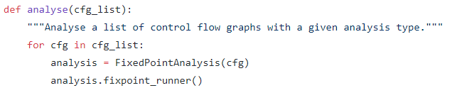
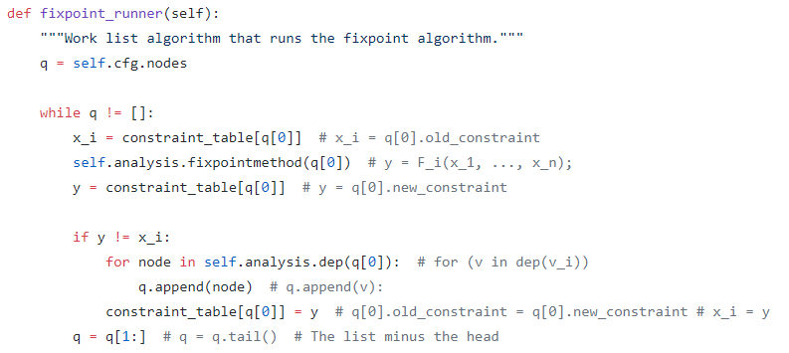
5. 고정점 알고리즘을 통한 분석 시작
-메인 함수에서 analyse 함수를
호출하고 인자로 CFG 리스트를 넣는다.
-일련의 CFG를 주어진 분석타입으로 분석한다. cfg_list의 원소를 FixedPointAnalysis 클래스에 넣고 fixpoint_runner를 호출한다.
-fixpoint_runner 함수는 fixpoint 알고리즘을 실행하여 CFG를 분석한다.
Notes:
-메인 함수에서 analyse 함수를
호출하고 인자로 CFG 리스트를 넣는다.
-일련의 CFG를 주어진 분석타입으로 분석한다. cfg_list의 원소를 FixedPointAnalysis 클래스에 넣고 fixpoint_runner를 호출한다.
-fixpoint_runner 함수는 fixpoint 알고리즘을 실행하여 CFG를 분석한다.

Slide 19
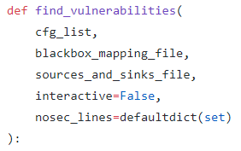
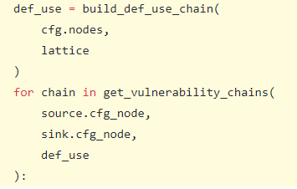
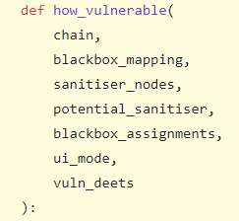
6. 취약점을 찾는다.
-메인 함수에서 find_vulnerabilities 함수를 호출하고 인자로 CFG 리스트를 받아, 취약점 리스트를 반환한다..
취약점들을 얻게 되면, 이것이 ‘어떻게’ 취약한지를 how_vulnerable함수를 호출하여 알아본다.
Notes:
-sink란, 다른 객체나 함수로부터 들어오는 이벤트를 받게 설계된 클래스 혹은 함수이다.
-메인 함수에서 find_vulnerabilities 함수를 호출하고 인자로 CFG 리스트를 받아, 취약점 리스트를 반환한다.
-파일 내 모든 소스와 싱크를 찾고 소스코드가 싱크에 도달하는지 확인한다. 이를 반복하여 소스와 싱크 사이의 모든 경로를 발견한다.
이 때 취약점들을 얻게 되는데, 이것이 ‘어떻게’ 취약한지를 how_vulnerable함수를 호출하여 알아본다.

Slide 20
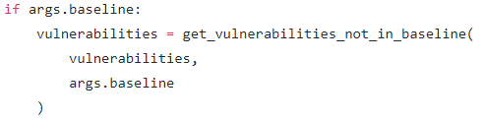
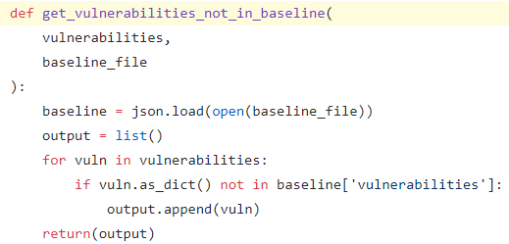
7. PyT로 얻은 baseline토대로 취약점 제거
-baseline파일이 존재할 때,
get_vulnerabilities_not_in_baseline함수를 실행한다.
-baseline에 이미 기록된 취약점의 경우 바로 제거하고, 없는 경우 baseline에 기록한다.
Notes:
-baseline파일이 존재할 때,
get_vulnerabilities_not_in_baseline함수를 실행한다.
-baseline에 이미 기록된 취약점의 경우 바로 제거하고, 없는 경우 baseline에 기록한다.

Slide 21
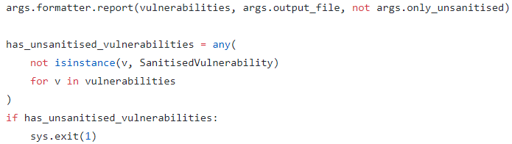
8. 결과를 출력한다.
- 결과를 text(표준출력) 혹은
JSON(출력파일) 형태로 출력한다.
- 완전히 취약점이 제거 됐는지
확인한다.

Slide 22
향후 방향 및 개선점
- 디테일한 소스 분석을 절차적으로 진행하여 committer들이 프로그래밍한 코드 이해 강화
- 제어흐름그래프, 추상구문트리,
도달정의분석, 고정점 알고리즘 등에 대한 조사 및 이해 강화
-꾸준한 파이썬 공부
오픈소스
정밀분석강화

Slide 23
참고자료
추상 구문 트리. https://ko.wikipedia.org/wiki/%EC%B6%94%EC%83%81_%EA%B5%AC%EB%AC%B8_%ED%8A%B8%EB%A6%AC. 2018. 11. 14.
제어 흐름 그래프. https://ko.wikipedia.org/wiki/%EC%A0%9C%EC%96%B4_%ED%9D%90%EB%A6%84_%EA%B7%B8%EB%9E%98%ED%94%84. 2018. 11. 14.
데이터 흐름 분석. https://ko.wikipedia.org/wiki/%EB%8D%B0%EC%9D%B4%ED%84%B0_%ED%9D%90%EB%A6%84_%EB%B6%84%EC%84%9D. 2018. 11. 14.

